Slide 1
GTasks
Desarrollo de Software para Dispositivos Móviles

Slide 2
Getting Things Done
Gestión de tareas enfocado a productividad.
Objetivo:
Liberar al usuario de recordar las tareas.
Enfocarse en la tarea actual.
Mecanismos:
Categorías.
Revisión diaria.

Slide 3
Categorías GTD
Inbox:
Nuevas tareas creadas.
Next:
Pueden realizarse próximamente (1~2 días).
Ej: “Comprar pan”.
Waiting:
Dependemos de alguien que haga algo primero.
Ej: “Implementar código HTML. Esperando Diseño”.

Slide 4
Categorías GTD
Project:
Proyectos a largo plazo.
Ej: “Comprar madera para hacer casa del perro”.
Someday:
Deseos o ideas de futuro.
Ej: “Comprar un iPhone 5”.

Slide 5
Funcionamiento GTD
Crear tareas al momento.
Guardadas en Inbox.
Revisar tareas:
Una o dos veces al día.
Revisar tareas en Inbox:
Asignar categorías.
Vaciar Inbox.
Revisar resto de tareas:
Marcar completadas.
Reasignar categorías.
Tareas Next que se puedan hacer ahora, hacerlas.

Slide 6
Diseño
Cinco categorías GTD:
Inbox.
Next.
Waiting.
Project.
Someday.
Dos categorías extra:
Completed.
Trash.
NSMutableArray

Slide 7
Diseño
Tarea:
Nombre.
Notas/descripción.
Categoría.
Prioridad.
Fecha de creación.
GTD
Extra

Slide 8
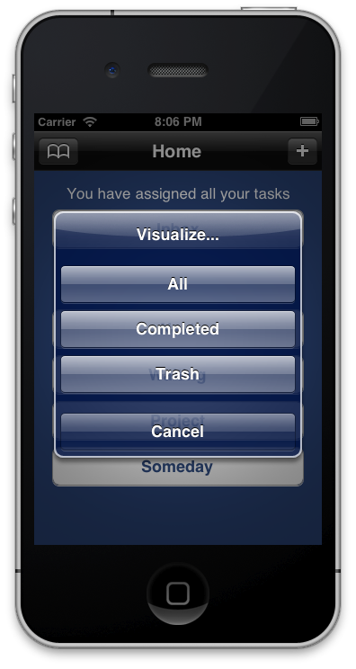
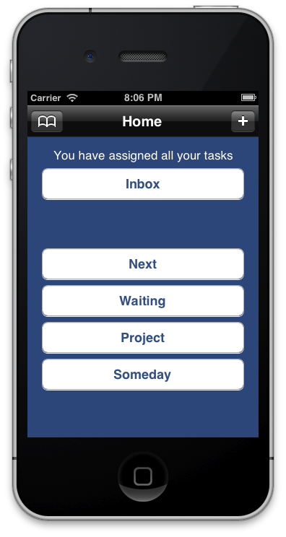
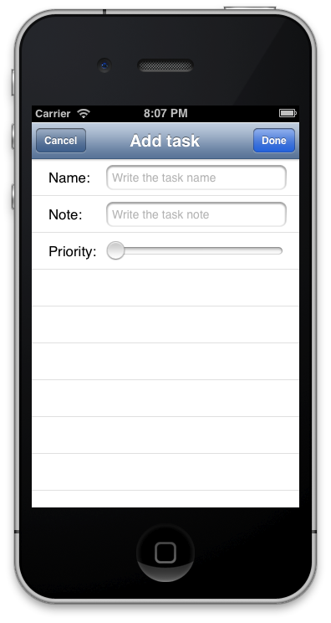
Inicio
Categorías GTD

Slide 9
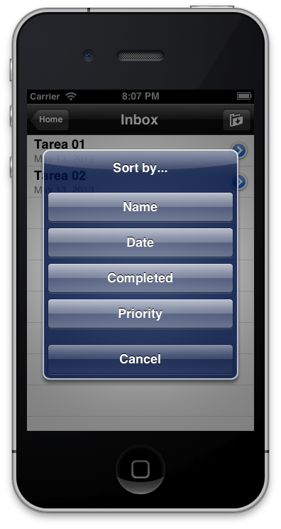
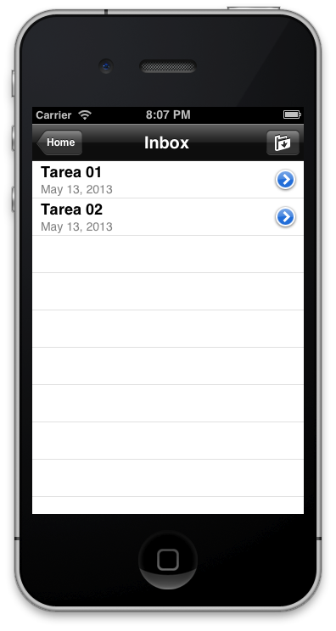
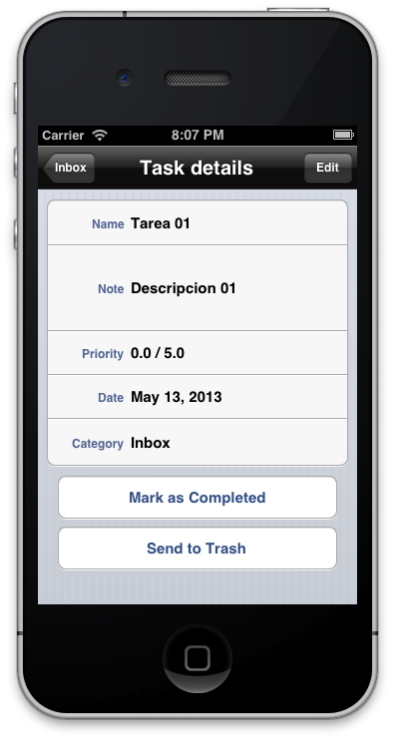
Categoría
Listado de tareas
Marcar completado
Enviar a papelera

Slide 10
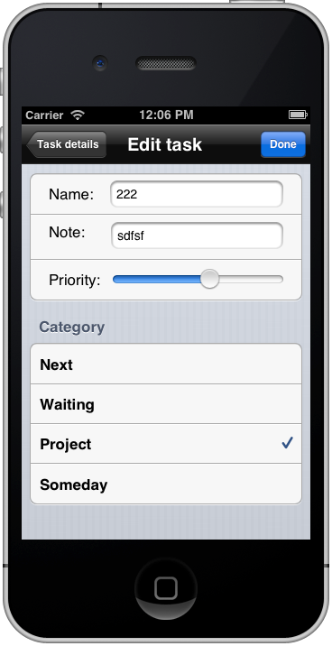
Edición
Confirma cambios
Vuelve al listado
Cancela cambios
Vuelve al listado
Categorías GTD

Slide 11
Notificaciones
Recordar al usuario revisar las tareas.
Notificación periódica.

Slide 12
Código Fuente
https://github.com/Moliholy/DSDM_iPhone
José Molina Colmenero
José Ladislao Lainez Ortega

